Slide 1
www.cicogninirodari.prato.gov.it Istituto Statale d’Istruzione Secondaria Superiore “Cicognini Rodari” di Prato Liceo Musicale

Slide 2
LICEO MUSICALE “CICOGNINI -RODARI”

Slide 3
Scegliere la scuola superiore: informazioni sul Liceo Musicale

Slide 4
Quali strumenti posso suonare al Liceo Musicale?

Slide 5
Piano di studi Liceo Musicale

Slide 6
ORARIO LEZIONI: Dal lunedì al Venerdì I ora 8,00-8,55 II ora 8,55-9,50 III ora 9,50-10,45 Intervallo 10,45-11,00 IV ora 11,00-11,55 V ora 11,55-12,50 VI ora 12,50-13,45 (due volte la settimana)

Slide 7
LEZIONI APERTE

Slide 8
Liceo musicale: il percorso verso l’ Alta Formazione Musicale

Slide 9
COSA POSSO FARE DOPO IL LICEO MUSICALE? Sbocchi professionali

Slide 10
La sede del Liceo Musicale Via Galcianese 20- Prato

Slide 11
CONCERTI di MUSICA D’INSIEME Auditorium Camera del Commercio

Slide 12
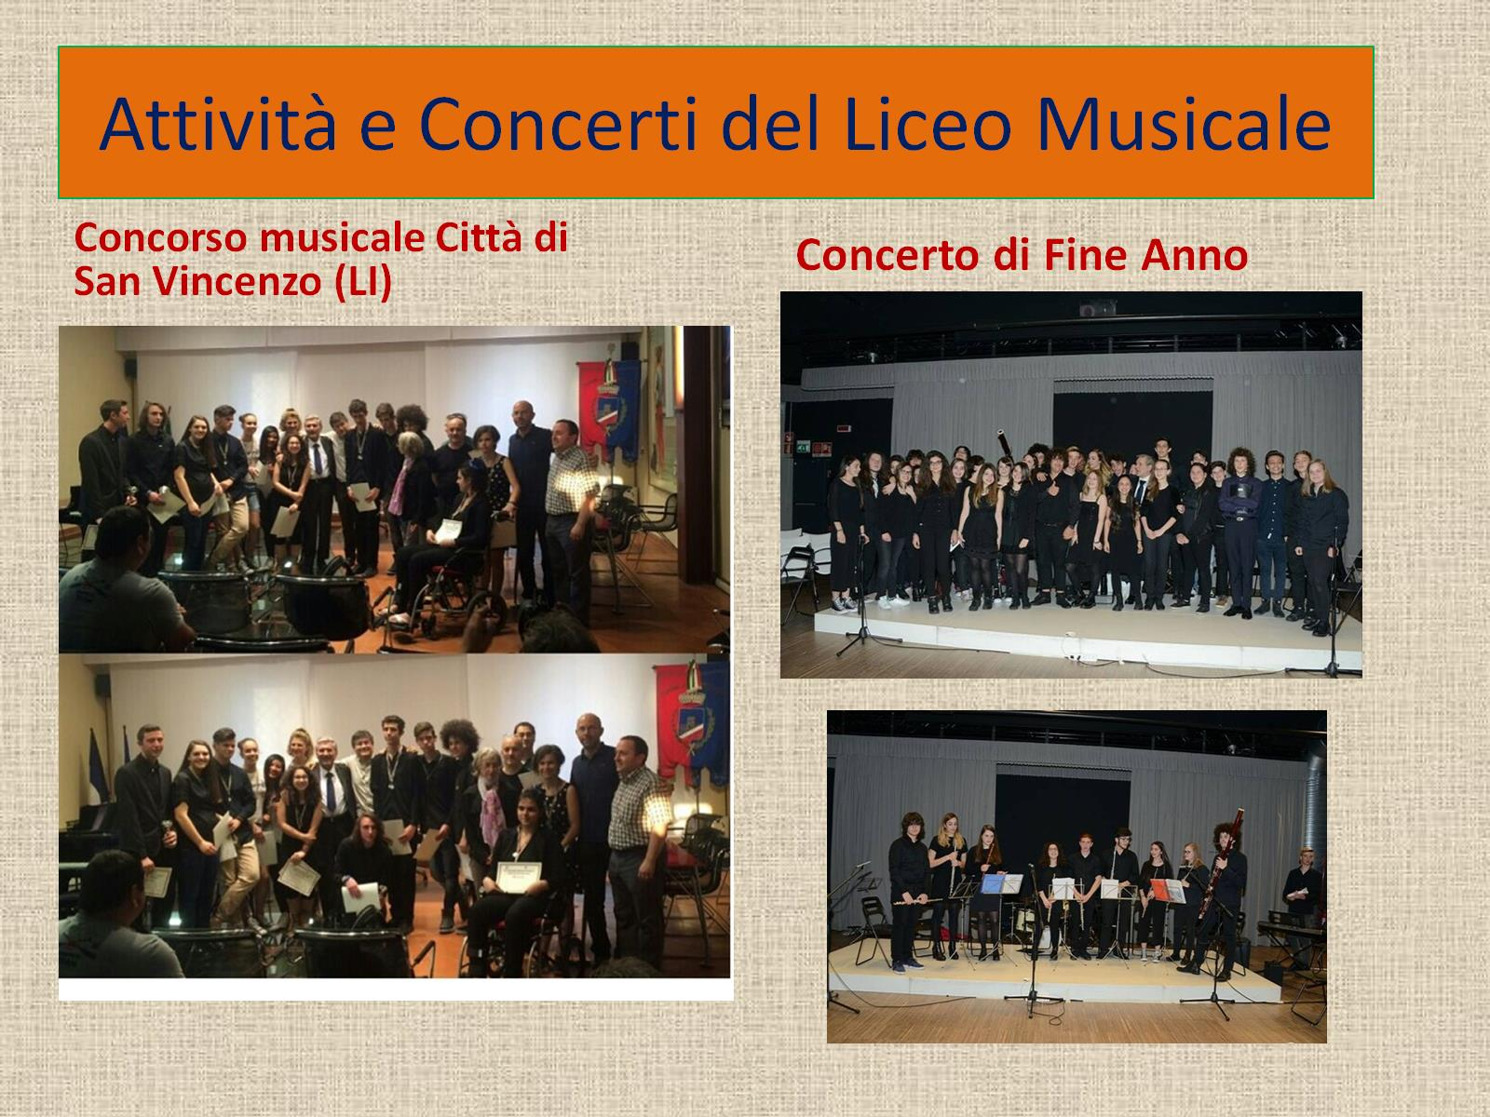
Attività e Concerti del Liceo Musicale

Slide 13
www.cicogninirodari.prato.gov.it Istituto Statale d’Istruzione Secondaria Superiore “Cicognini Rodari” di Prato Indirizzo Liceo Musicale

